Slide 1
資源を大切に暮らそう
教師用手引き
めあて
環境や資源を大切にした生活を
考えよう
Notes:
〈ねらい〉
上手な物の選び方，使い方の学習を生かして，自分の生活と身近な環境との関りや環境に配慮した物の使い方などについて理解できるようにする。
〈進め方とポイント〉
１ 本資料を提示。
２ ワークシートに今日のめあてを記入することを伝える。

Slide 2
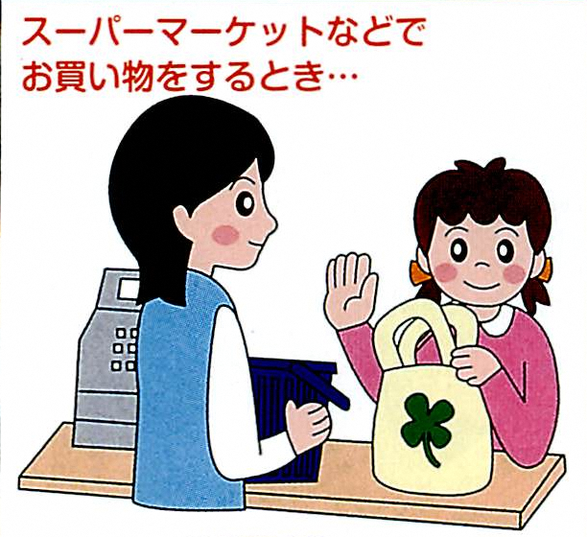
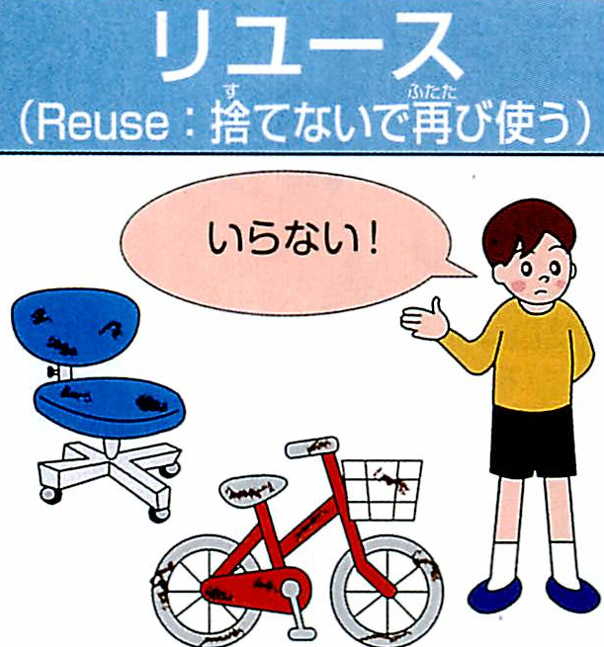
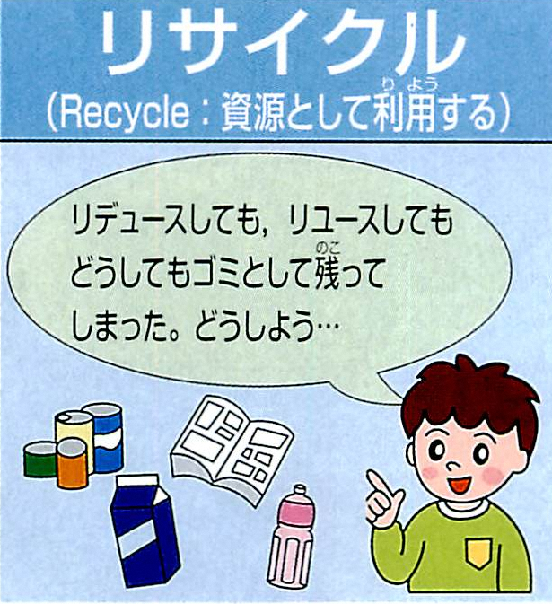
４年生の社会科学習を思い出そう
私たちの身の回りでは，ごみをへらすために，どのようなことをしているかな？
３Ｒ（３アール）つて何だったかな？
リデュース
リュース
リサイクル
ごみになるものをへらす
使い終わったものを捨てずにもう一度
使う
資源ごみから新しいものを作り、それを
使う
Notes:
３ 本資料を提示。
既習の内容を確認する。

Slide 3
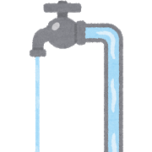
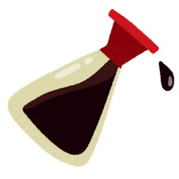
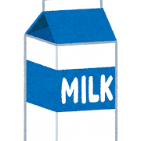
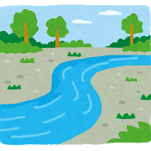
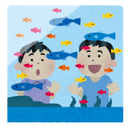
自分の生活と身近な環境との関わりを知ろう
しょう油１５ミリリットルを捨てたら・・・
魚がすめる水質にするのに４５０リットル必要
牛乳２００ミリリットルを捨てたら・・・
魚がすめる水質にするのに3,120リットル必要
Notes:
７ 本資料を提示。
８ 自分の生活と身近な環境との関りについて，考えることができるようにする。
生活の中で環境を汚しており，元の環境に戻すためには資源(水)が必要なこと
を理解できるようにする。

Slide 4
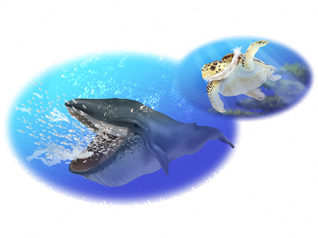
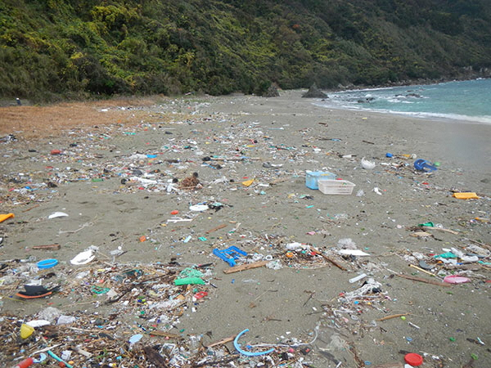
漂着したプラスチックごみで汚れた海岸
自分の生活と身近な環境との関わりを知ろう
世界では年間約800万トンものプラスチックが，
ごみとして海に流れ込んでいるとも推計されています。
クジラや魚は海に漂流するビニール袋をエサと間違えて食べてしまっている
なぜこのようなことが起こっているのか
考えてみよう！
Notes:
9 本資料を提示。
年間のプラスチックのごみの量(８００万トン)が海に流れこんでいることを伝え
る。海のプラスチックのほとんどは陸から捨てされ，流れ出たプラスチック
ごみである。
※800万トンは、スカイツリー222基、ジャンボジェット機５万機に相当する。
10 海のプラスチックごみの問題性について紹介。
2019年3月，フィリピンの海岸に打ち上げられたクジラの胃から40kgものビニール袋
が出てきたというニュースがあり、このように死んだクジラの胃からビニール袋など
のプラスチックごみが発見される例が世界各地でいくつも報告されている状況を伝え
る。
※クジラは海に漂流するビニール袋をエサと間違えて食べてしまっている。
ビニール袋は消化されないため，クジラの胃の中がビニール袋でいっぱいに
なり，魚などのエサが食べられなくなって死んでしまったと考えられる。

Slide 5
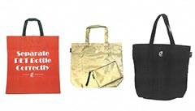
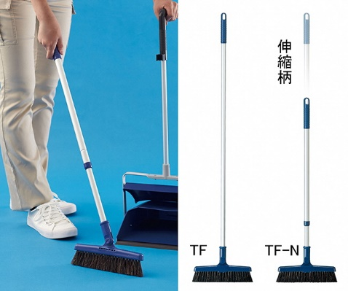
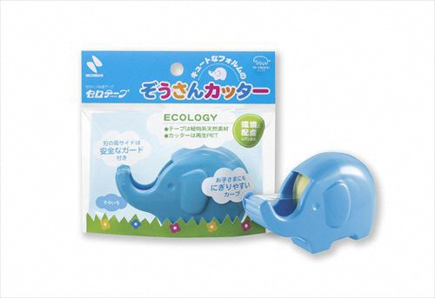
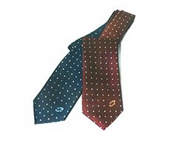
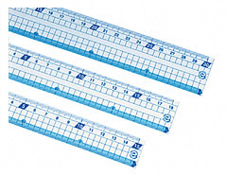
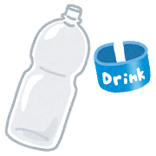
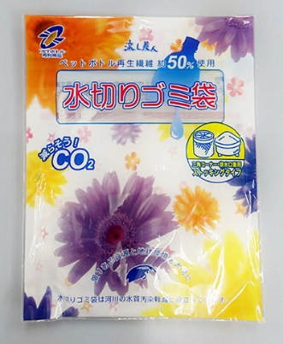
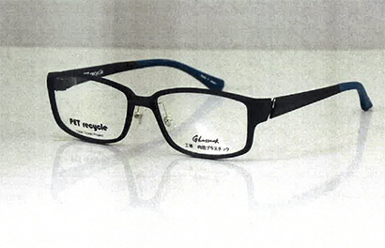
ペットボトルからリサイクルされた製品
Notes:
11 本資料を提示。
12 ペットボトルからリサイクルされた製品を紹介する。
環境に負荷を掛けないような，物の使い方や再利用の仕方について理解でき
るようにする。

Slide 6
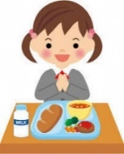
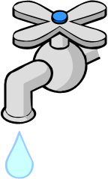
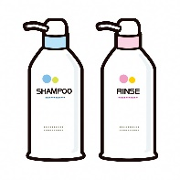
私たちにできることは？
Notes:
13 本資料を提示。
ワークシート２を使う。
環境や資源を大切にした生活について自分たちができることを考えることができ
るようにする。個人やグループで考え、発表できるようにする。
※ 想定できる児童の考え
マイバッグを持参し，レジ袋はもらわない
マイボトルを持ち歩き，プラスチックのカップを減らす
マイ箸を持ち歩き，プラスチックのスプーンやフォークを減らす
プラスチック製のストローの使用を控える
スーパーなどで食品を小分けにするポリ袋の使用を減らす
詰め替え用ボトルなど繰り返し使えるものを選ぶ
食品の保存はふた付き容器を使い，ラップの使用を減らす
環境にやさしい商品を選ぶ
海・川・山のレジャーではごみを持ち帰る
屋外で出たごみは家に持ち帰って処分する
河川敷や海岸の清掃活動に参加する
ごみは所定の場所・時間に，分別して出す
ごみのポイ捨て，不法投棄はしない

Slide 7
毎日の暮らしをチェックしてみよう！
資源を大切にしているかな？
買うとき
 | 買い物をするときは，マイバックを持って行く
 | 必要ないものは買わず、無駄づかいをしないよう心がけている
 | リサイクルのマークがついた商品を選ぶように心がけている
使うとき
 | 長持ちするように，大切に使う
 | 電気をムダにしないよう，使わないときには電源を切る
 | 食事は残さず食べている
使った後
 | ほかの使い方で再利用ができないか考える
 | 必要としている人にあげられないか考える
 | 資源ごみは、必ず分別している
Notes:
14 本資料を提示。
自分の生活を振り返り、課題を見つけることができるようにする。
※ この項目以外で実践していることを発表させてもよい。

Slide 8
自分の生活を見直し，課題を見つけて 実践しよう
課題
物を買うときを見直してみよう
物を使った後を見直してみよう
実践
評価
計画どおりにできたこと，できなかったこと， 実践の中で 考えたことなどを評価しよう
よりよい生活にするための改善方法を考えよう
計画
いつ，どこで，どんなことをするのか具体的に計画を立てよう
計画的に家庭で実践しよう
物の使い方を見直してみよう
環境に配慮した生活のための工夫を考えながら，計画しよう
Notes:
15 本資料を提示。
16 ワークシート３を使う。
環境に配慮した生活をしているかどうか考えることができるようにする。
これまでに学習してきた消費者の役割や買い物の仕方を振り返り，
自分の生活を見直し，課題を解決するための実践計画を立てることができる。
17 今後の活動の流れを説明する。期間を設定して実践することにより，評価ができるようにする。

